Slide 1
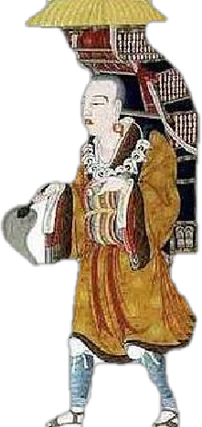
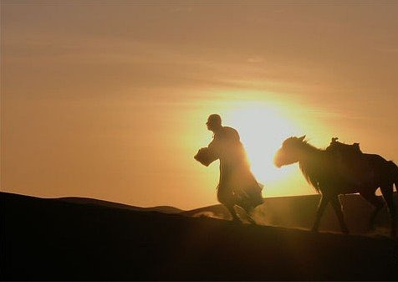
导入
这位僧人是谁？
西行去什么地方？
在那个万国朝拜，盛世繁华的年代，有一位僧人不畏艰险，一履笀鞋，踏上了西行信仰万里路，谱写了一曲荡气回肠的传奇赞歌。
追寻的信仰又是什么？

Slide 2
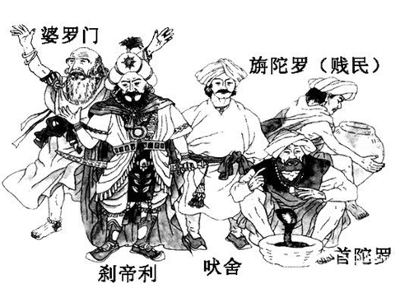
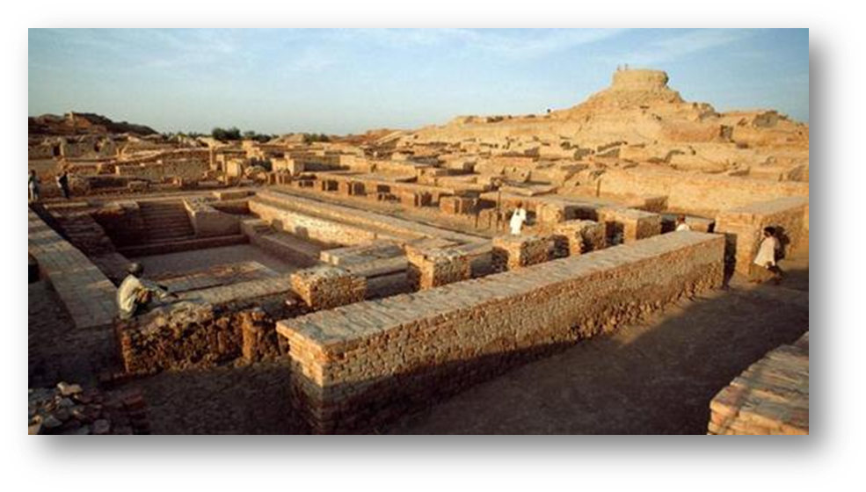
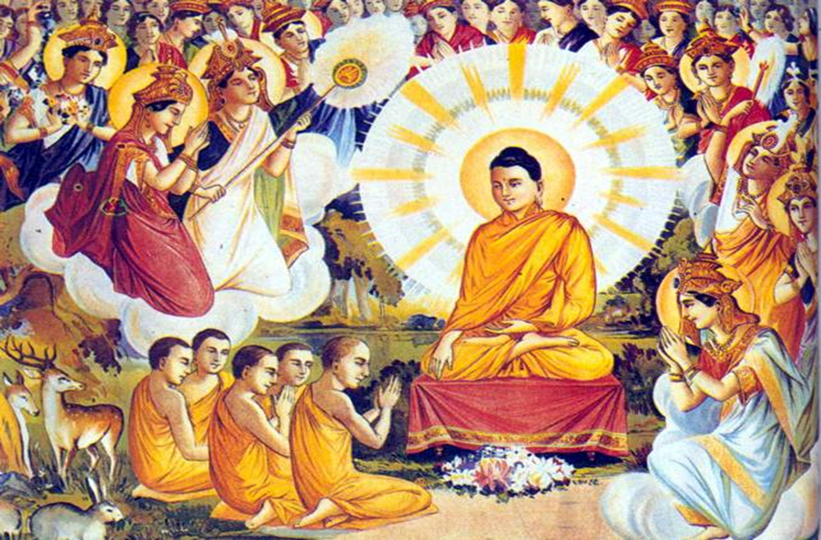
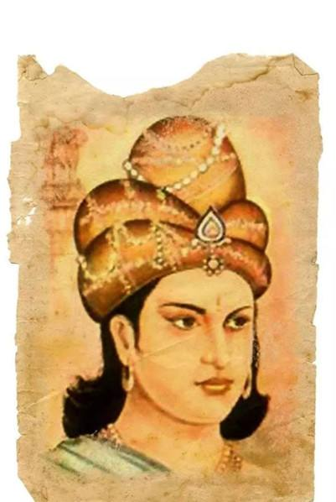
古代印度

Slide 3


课标要求
通过种姓制度和佛教的创立，初步了解古代的印度社会。
知道古印度的地理位置、自然环境和文明历程
理解种姓制度的内容；佛教的兴起和传播，认识到一定的文化和制度是一定时代的产物。
通过归纳总结大河文明的产生与其地理环境的关系，正确分析大河对于古代印度文明形成的意义。
学习目标

Slide 4
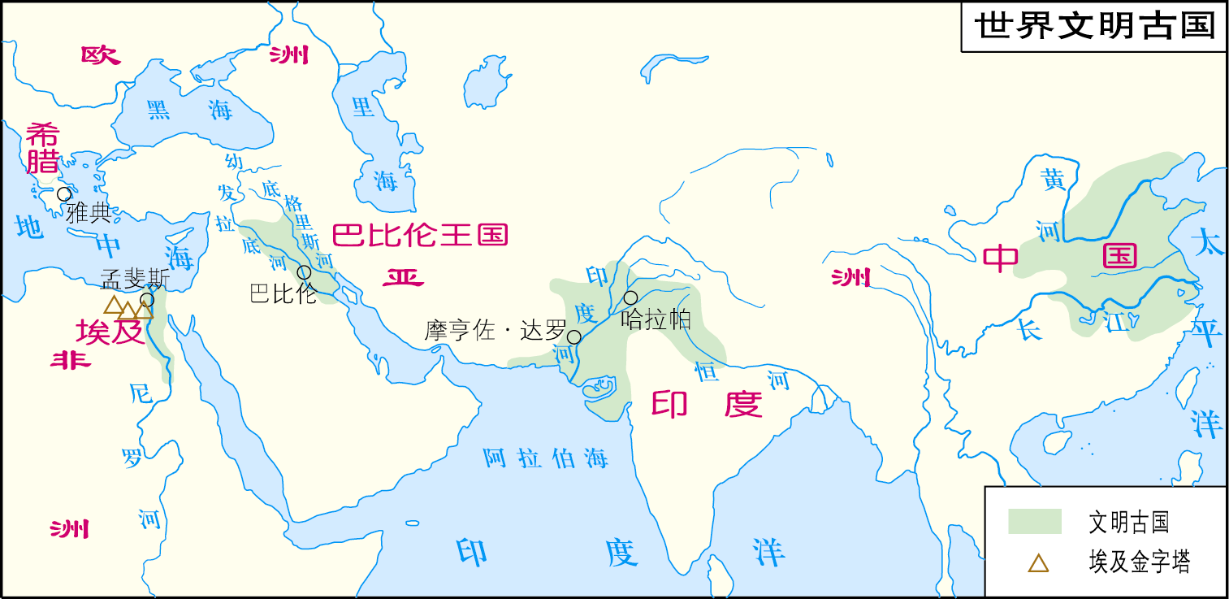
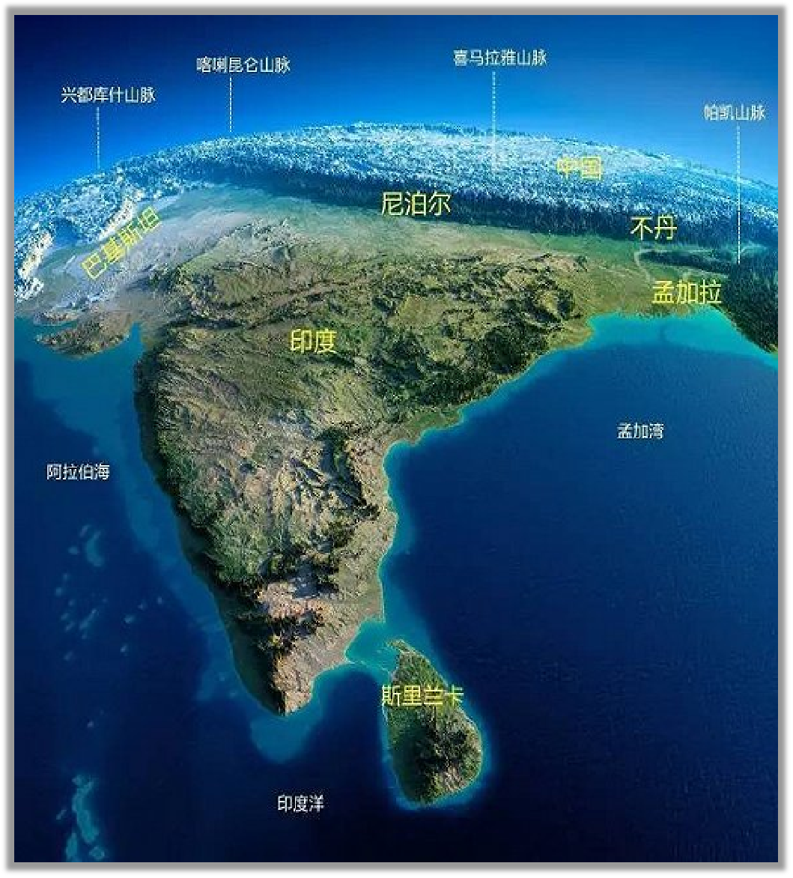
地理位置和自然环境
古印度
位置：
地理范围：
喜马拉雅山以南的整个南亚次大陆
“身毒”
“天竺”
包括今天的印度、孟加拉、不丹、尼泊尔、巴基斯坦、等国。

Slide 5
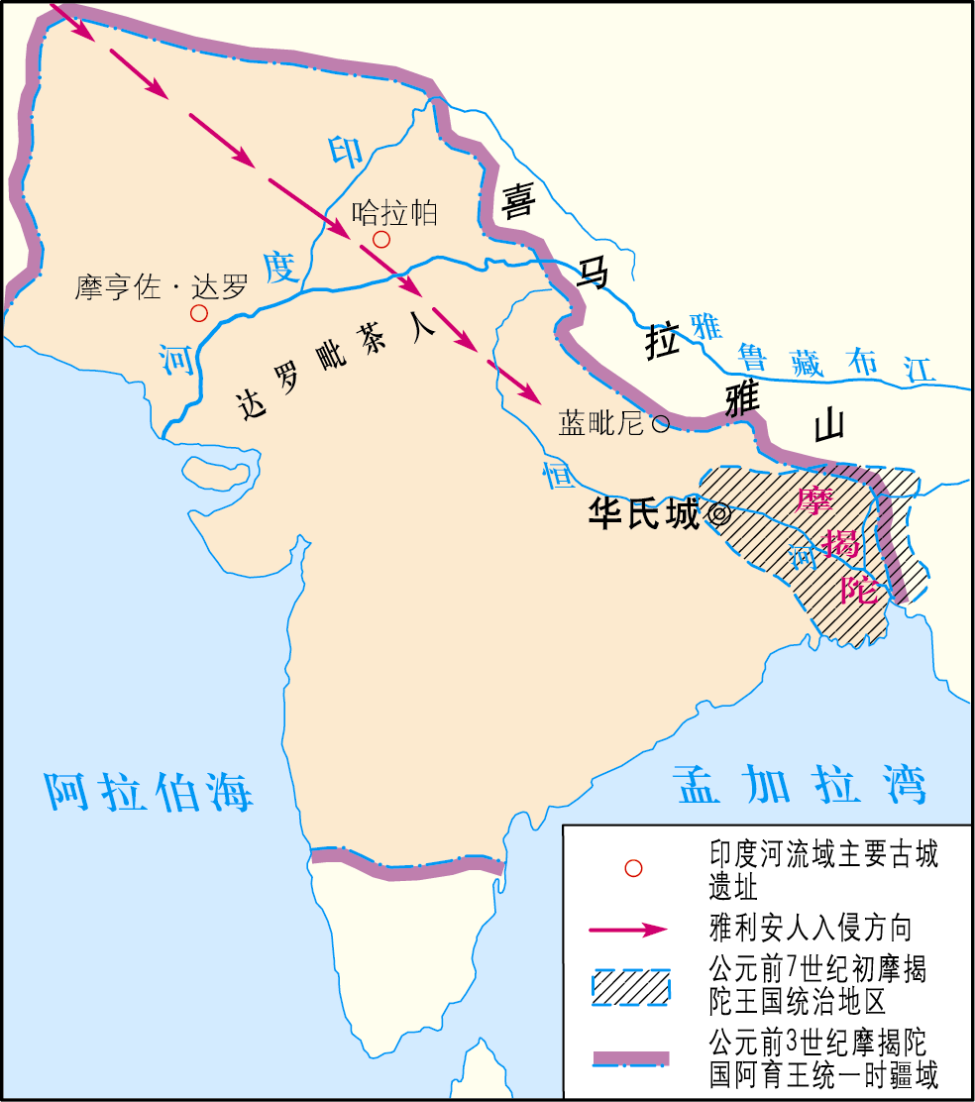
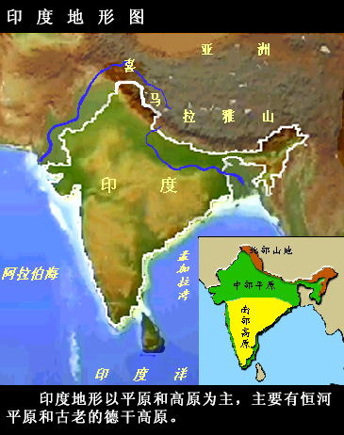

地理位置和自然环境
发源地
自然环境
印度河流域
恒河和印度河河水定期泛滥 给两岸带来肥沃的土壤，有利于农业生产。

Slide 6



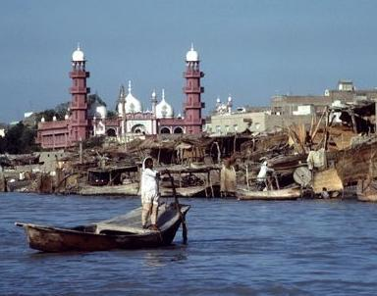
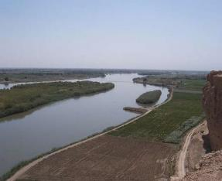
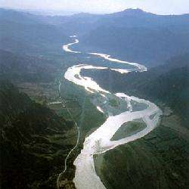
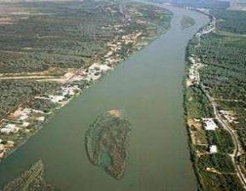
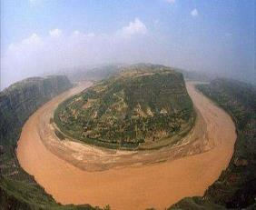
地理位置和大河文明的产生
古代文明为什么多产生在大河流域？
尼罗河
印度河
幼发拉底河
底格里斯河
①大河流域一般气候适宜，光热充足，地势平坦，适合人类生存；
②河水定期泛滥提供了充沛的水源和肥沃的土壤，有利于农业生产的发展，进而孕育早期文明。
长江
黄河

Slide 7

地理位置和自然环境
发源地
自然环境
早期文明遗址
印度河流域
恒河和印度河河水定期泛滥 给两岸带来肥沃的土壤，有利于农业生产。
哈拉帕和摩亨佐·达罗
达罗毗荼人

Slide 8
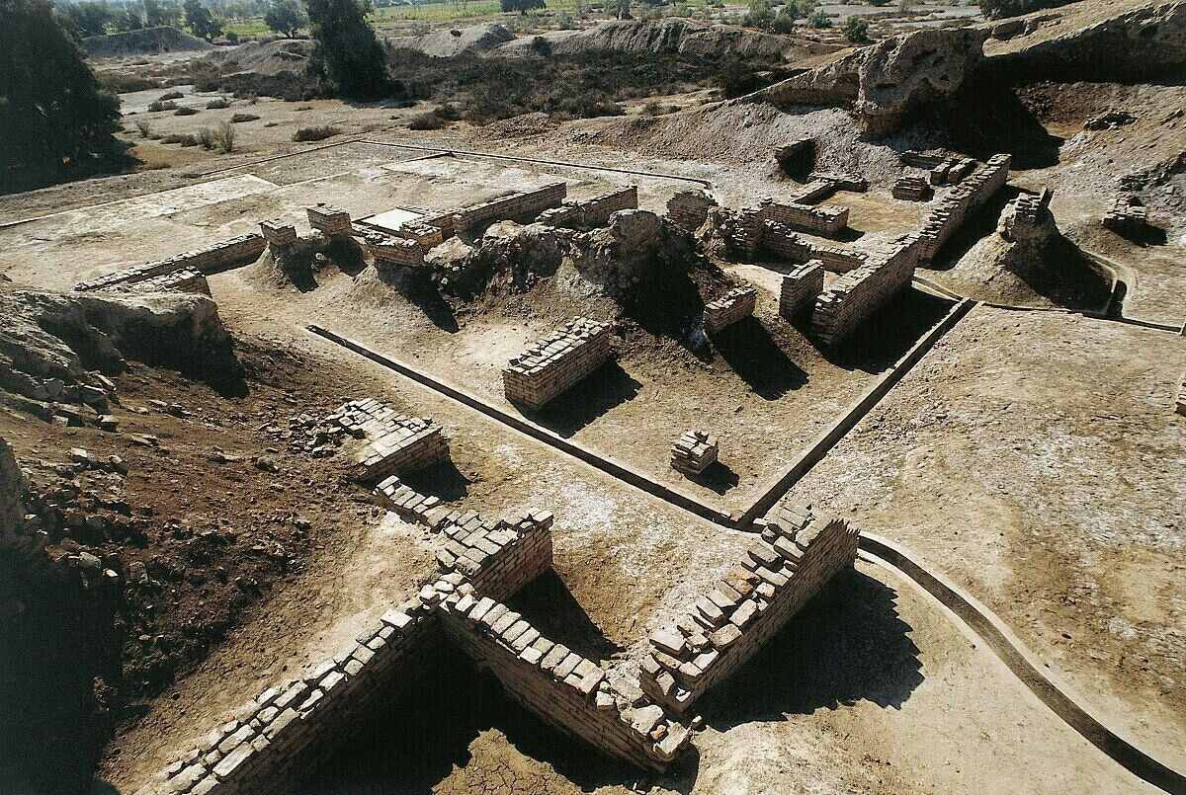
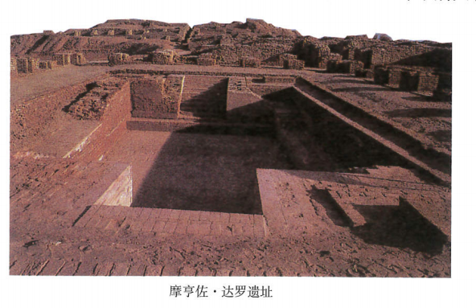
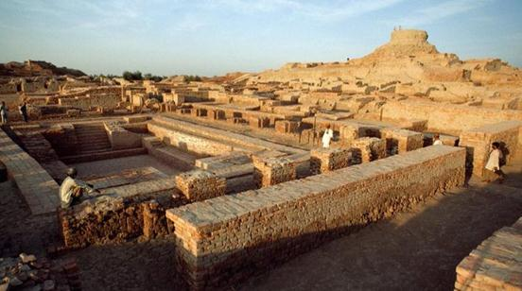
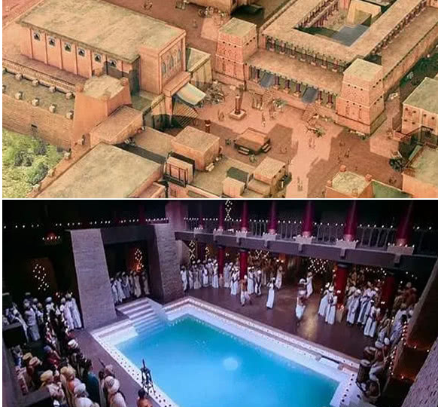
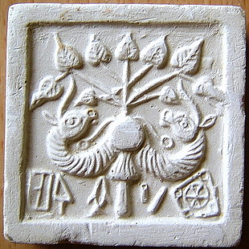
发展历程
哈拉帕城市遗址
摩亨佐·达罗城市遗址
摩亨佐·达罗浴池
哈拉帕
摩亨佐・达罗遗址
印章文字
公元前23世纪到前18世纪

Slide 9
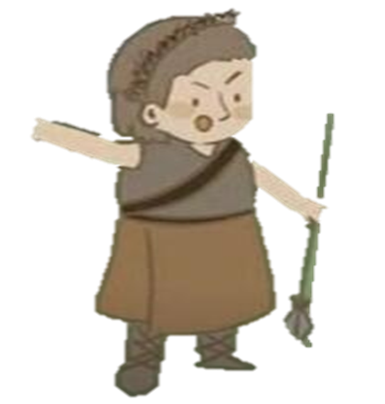
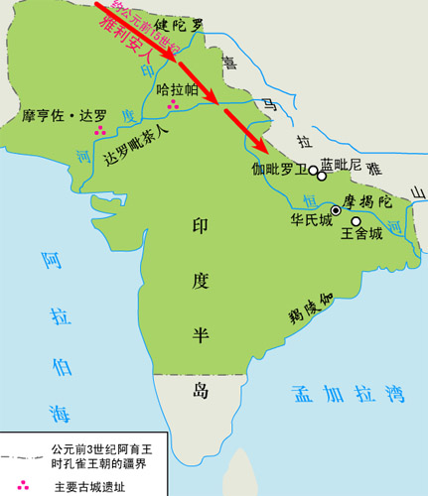
发展历程
雅利安人
达罗毗荼人
哈拉帕
摩亨佐・达罗遗址
公元前1500年
公元前23世纪到前18世纪
雅利安人入侵建国

Slide 10
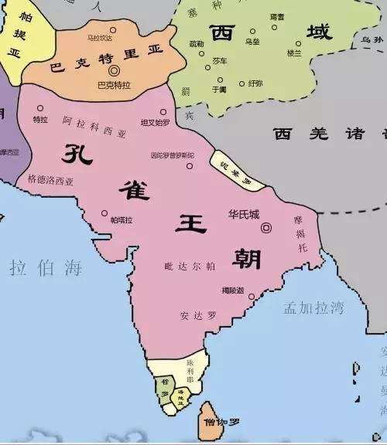
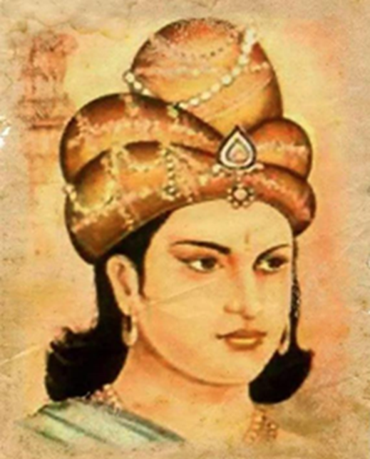
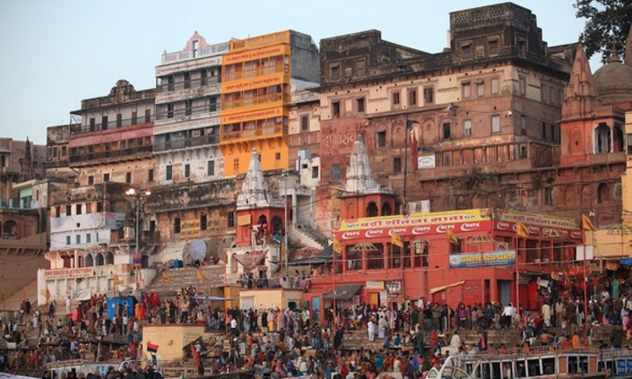
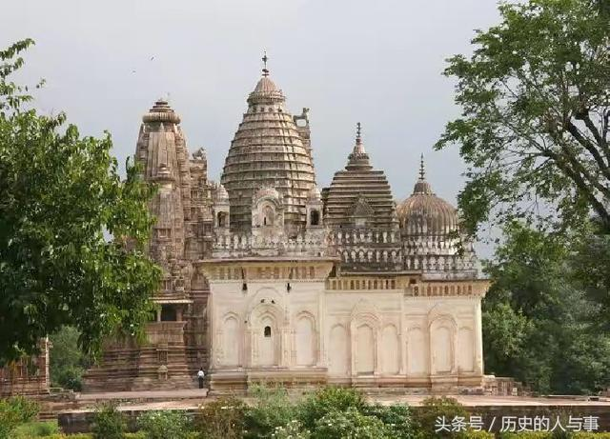
发展历程
阿育王
华氏城
华氏城是当时世界上最繁华，人口最多的大城市之一
孔雀王朝王宫遗址
哈拉帕
摩亨佐・达罗遗址
古印度文明鼎盛时期—孔雀王朝
公元前1500年
公元前23世纪到前18世纪
公元前324年—前187年
雅利安人入侵建国

Slide 11
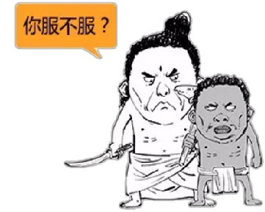
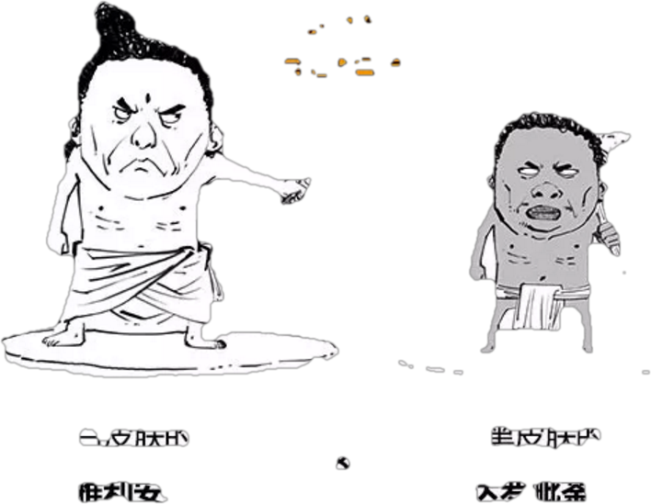
种姓制度
雅利安人
起源
经过长期的斗争，雅利安人凭借军事上的优势征服了土著人
当白肤色的雅利安人跨进一块陌生的土地时，其中一个最显著的标志把他们与当地的人分开，就是肤色。……从这一基本点出发，新的征服者把所有的人划分为两部分：雅利安瓦尔那和达萨瓦尔那。(“瓦尔那”为“颜色”；“达萨”为“男女敌人” )
—《永恒涅槃——古印度文明探秘》
但是我人数少啊！要怎么巩固我的统治呢？

Slide 12
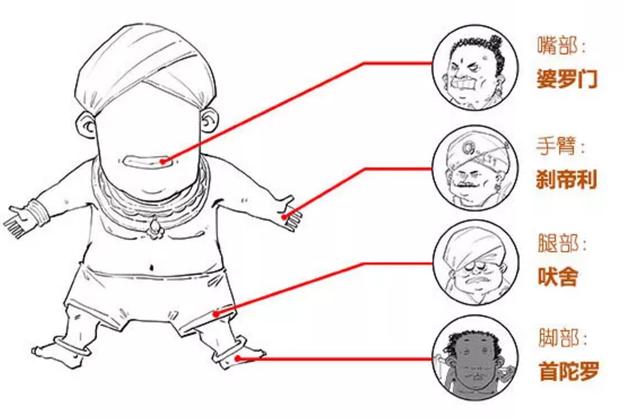
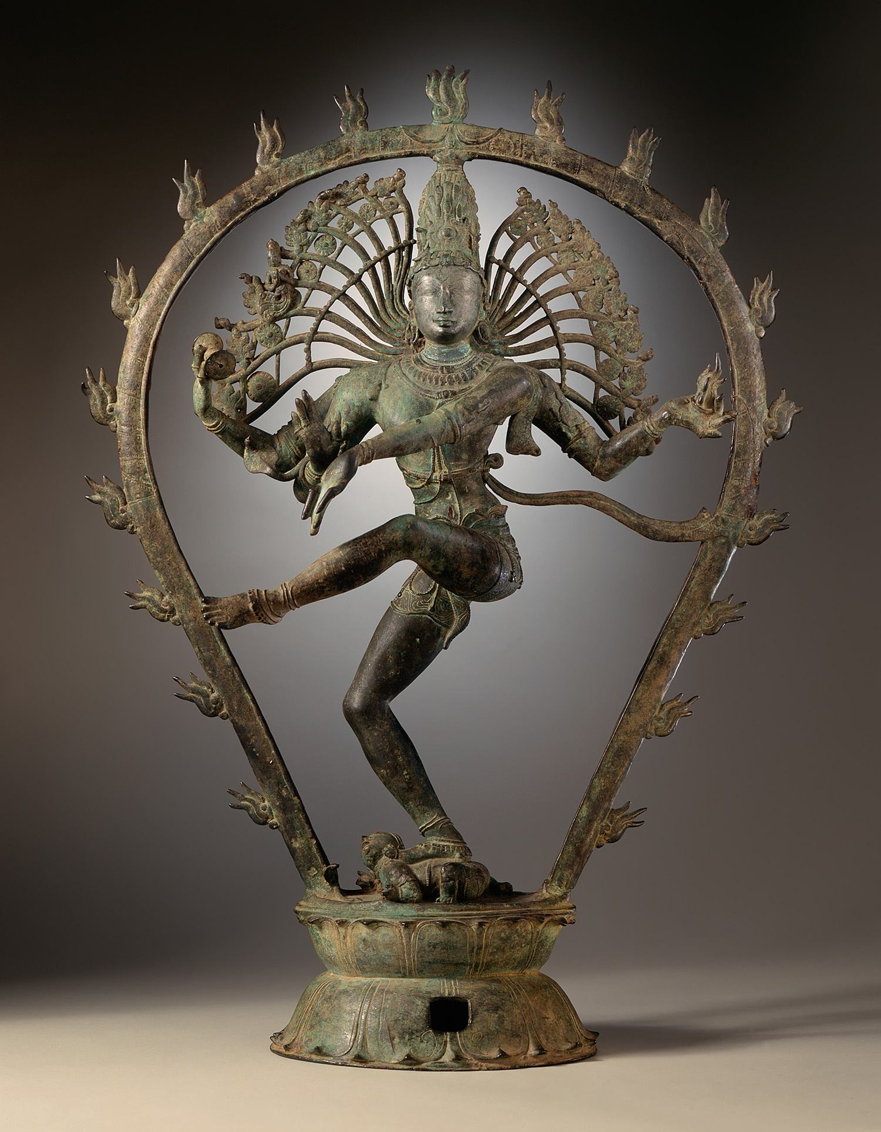
种姓制度
起源
种姓制度
“太初之世，原人之口，生婆罗门；彼之双臂，生刹帝利；彼之双腿，生吠舍；彼之双足，生首陀罗。” ——《原人歌》
婆罗门教
舞王湿婆像
排除之外：“不可接触者”——贱民
婆罗门教为种姓制度披上宗教外衣
种姓制度维护了雅利安人的统治

Slide 13
种姓制度
等级概况
等级名称 | 社会阶层 | 职责和义务 | 实质
统治阶级
婆罗门
僧侣、贵族
充任祭司，掌握神权
刹帝利
武士、官吏、国王
掌管军事和行政权力
维护奴隶主利益的等级制度
被统治阶级
农民、牧民、手工业者、商人
从事农业、畜牧业和商业，纳税，上供
吠 舍
非雅利安人，被征服者和贫困破产者
农业、畜牧业、捕鱼业和手工业，为前三个等级服务
首陀罗

Slide 14
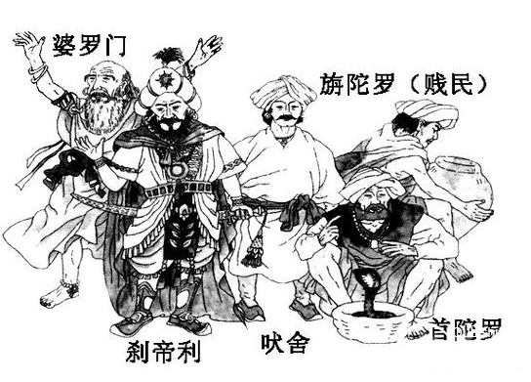
种姓制度
特点
低贱种姓的人如果用身体的某一部分伤害了高级种姓的人，就必须将那一部分肢体斩断；如果是首陀罗辱骂了婆罗门，就要用滚烫的油灌入他的口中和耳中，而高级种姓人的如果杀死了一个首陀罗，仅用牲畜抵偿。
——《摩奴法典》
等级世袭
种姓制度各等级之间贵贱分明，世代相袭。
职业固定
低等级的人不得从事高等级的职业。
实行內婚
不同等级的人不得通婚。

Slide 15


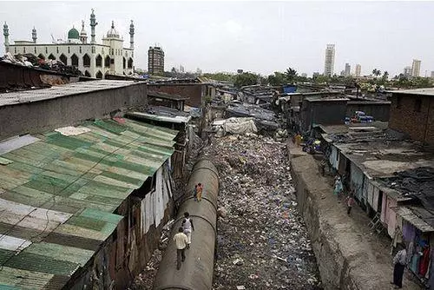

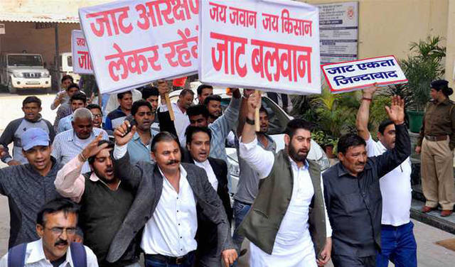
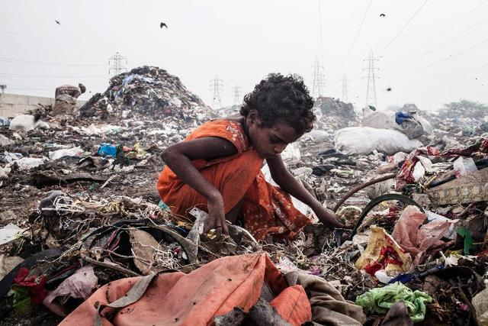
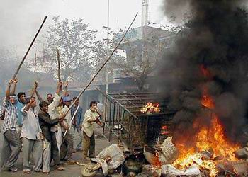
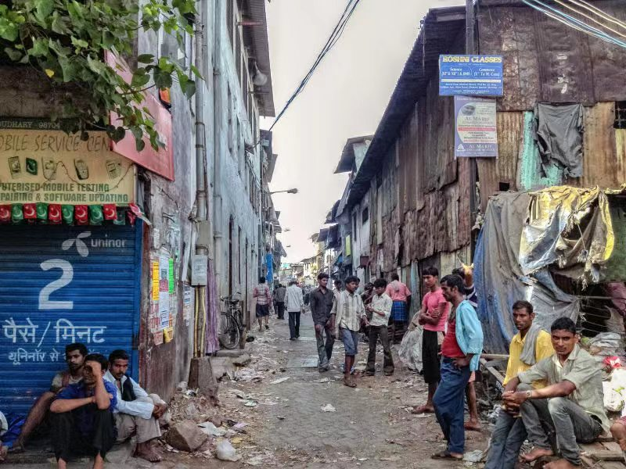
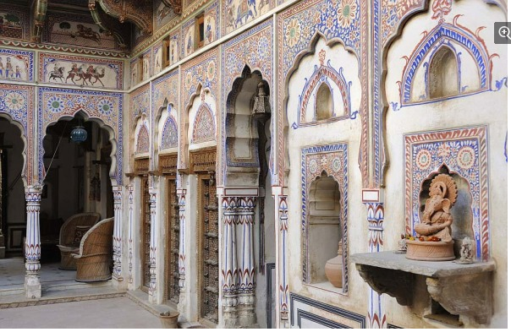
种姓制度
穷人的地狱
富人的天堂
种姓制度引发暴乱不断
印度被种姓制度赋予了深深烙印，复杂又徘徊着前进。复杂的国情与沿袭了几千年的种姓制度，这使得印度在发展的道路上步履艰难而又缓慢，充满着矛盾与坎坷......
阻碍了社会不同等级间的自由流动，严重束缚了印度社会发展的活力

Slide 16
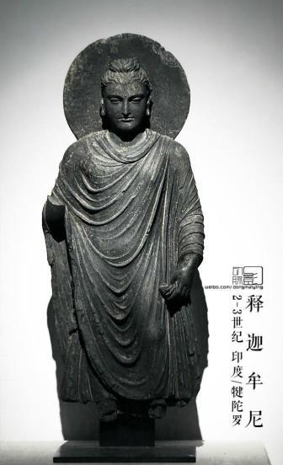
佛教
婆罗门教和种姓制度
佛教
公元前6世纪，伴随印度领土的扩张，刹帝利掌握实际的军事力量，政治地位不断提高......
①世界由神创造的②等级森严
①世界并非由神创造的②众生平等
实质：种姓制度和早期佛教都是统治者巩固统治的工具。

Slide 17
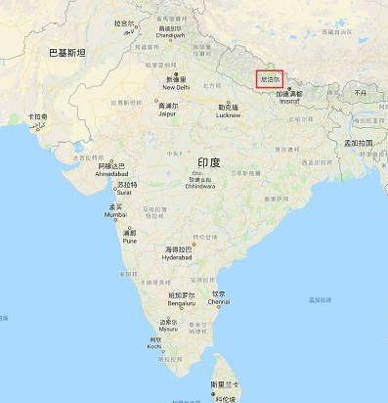
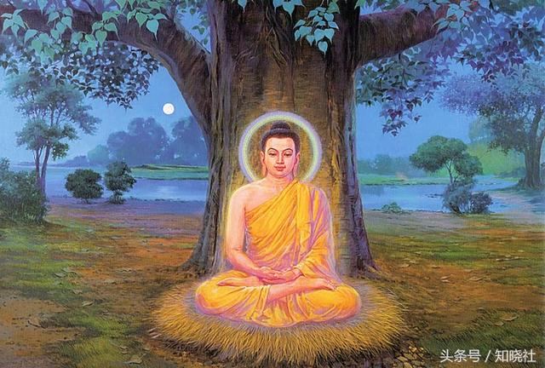
佛教
时间：
创始人：
诞生地：
公元前6世纪
乔达摩・悉达多（“释迦牟尼”）
北印度
释
迦
佛教的创始人乔达摩·悉原为古印度迦毗罗卫国国王净饭王的太子，后来人们尊称他为释迦牟尼，意思是“释迦族的圣人”。据说生下来就会走路，双脚各踩一朵莲花。 据佛经记载，释迦牟尼在２9岁时，有感于人世生、老、病、死等诸多苦恼，舍弃王族生活，出家修行。35岁时，他在菩提树下大彻大悟，遂开启佛教，随即在印度北部、中部恒河流域一带传教。年80岁时涅盘。
牟
尼
乔达摩·悉达多
（约公元前563一公元前483）

Slide 18
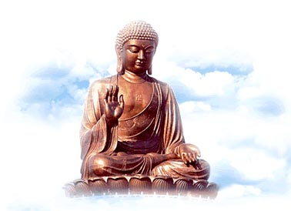
佛教
四谛说
五蕴说
佛
教
四谛即苦谛（人生各种痛苦）、集谛（引起痛苦的原因）、灭谛（消除种种烦恼）、道谛（消除烦恼的道路）。人的一生本质是痛苦的，痛苦来源于个人的欲望，人只有克服了所有这些欲望，才能获得宁静的生活。
——《中国佛教百科全书 》
佛陀认为，众生都是由色（物质积聚）、受（感受）、想（知觉）、行（意志）、识（精神活动）物种因素积聚而成。
——《走进古印度文明》
教
义

Slide 19

佛教
早期佛教反对种姓制度，反对第一等级婆罗门的特权，适应了当时各种姓反对婆罗门特权，因而也得到国王和一些富人的支持。佛教提出“众生平等”不拒绝低种姓的人入教，教义通俗易懂，信仰的民众日益增多，一度成为印度的国教。
佛教反对婆罗门特权，提出“众生平等”，宣扬忍耐顺从，得到国王和一些富人的支持，信众日益增多。
从佛教的主张分析为什么佛教在印度迅速发展起来？
公元2世纪时，婆罗门教进行重建和改组，成为了新婆罗门教（即印度教），影响日益广泛。

Slide 20
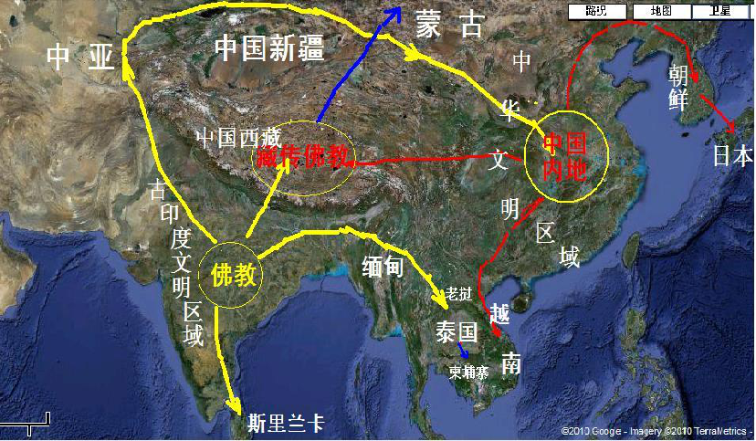
佛教
公元前3世纪，
佛教开始向外传播。
佛教传到中国内地。
传播
公元前1世纪，
朝鲜、日本、越南
中亚
中国
印度
缅甸、泰国、柬埔寨等
锡兰

Slide 21
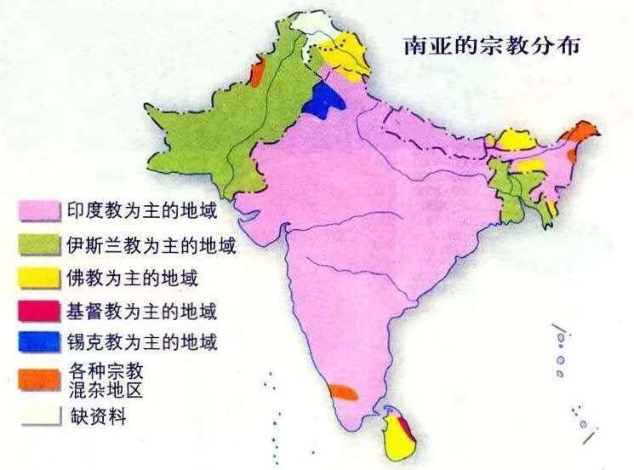
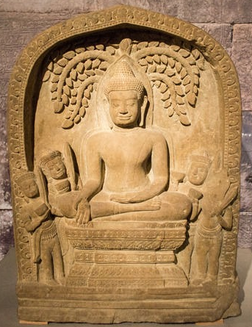

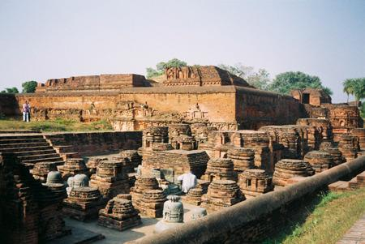
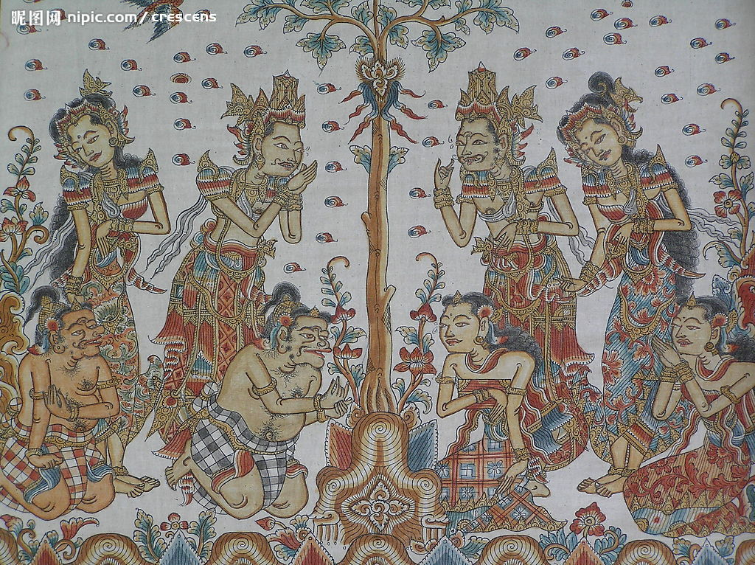
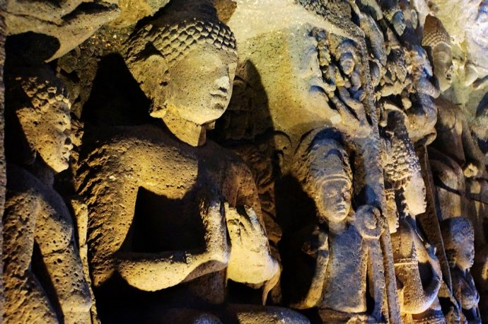
佛教
为何佛教在印度的影响力甚微？
一方面没有发动种姓制度中的下层去反抗上层权威；另一方面, 它也不能创造一种新的社会结构去取代种姓制度。
种姓制度赢得了印度
而佛教赢得了世界
古印度洞窟坐佛
古印度佛教最高学府那烂陀寺
古印度佛教绘画图片
古印度佛教艺术遗址

Slide 22
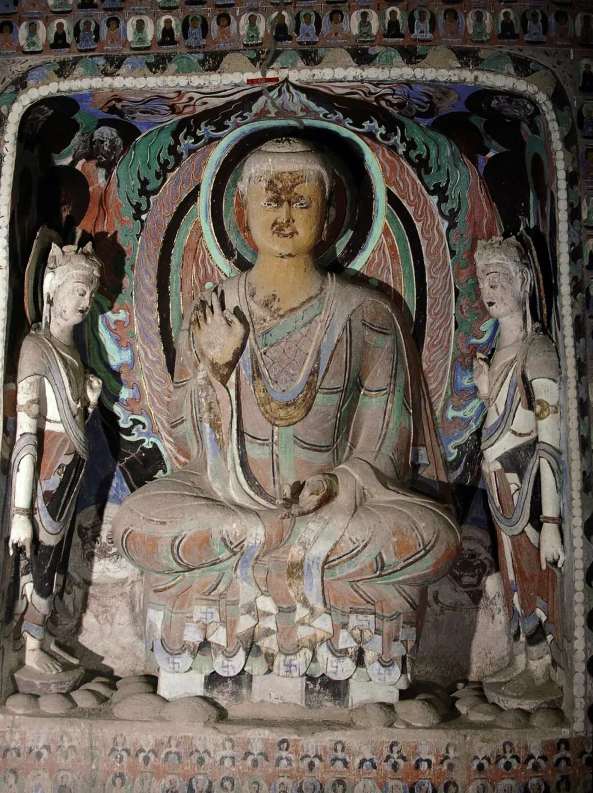
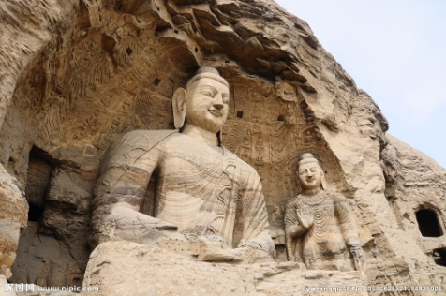
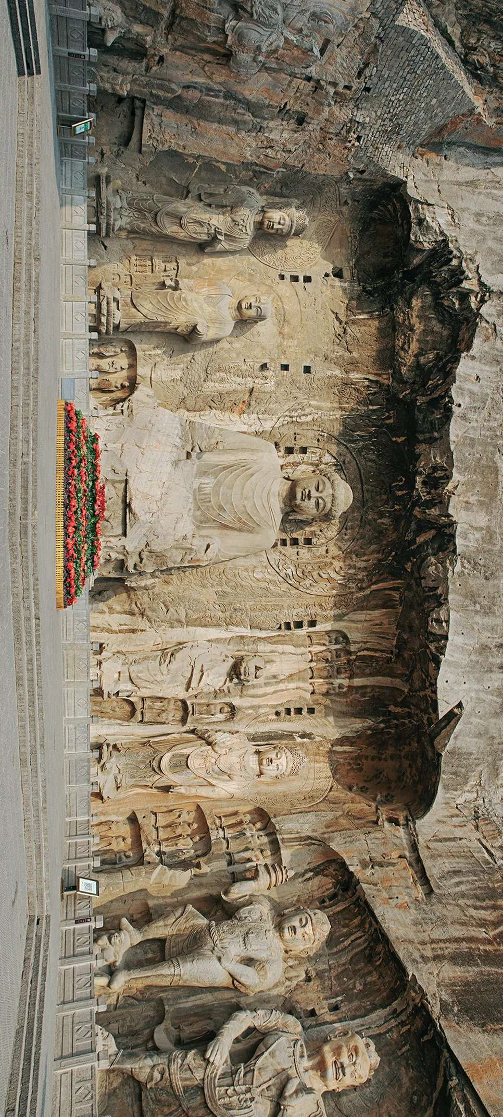





佛教
中国古代佛教石窟艺术
佛
教
敦煌莫高窟
大同云岗石窟
洛阳龙门石窟
与
中国古代佛教四大名山
中
国
玄奘取经
山西五台山－文殊菩萨
浙江普陀山观音菩萨
四川峨眉山普贤菩萨
安徽九华山
地藏菩萨

Slide 23


文明代表
阿拉伯数字
印章文字
佛教
古印度 文明代表

Slide 24

知识构建
婆罗门
刹帝利
吠舍
首陀罗
种姓制度
印度河流域
巩固统治
早期文明——哈拉帕和摩亨佐·达罗
雅利安人入侵——公元前1500年
鼎盛——孔雀王朝
水源
土壤
发展历程
古印度文明
反对婆罗门特权
佛教
阿拉伯数字
代表

